Slide 1

Introducción a la
Programación Orientada
a Objetos (POO)

Slide 2
POO
Es un paradigma de programación que utiliza "objetos" para
diseñar aplicaciones y programas. Un objeto es una instancia de
una clase, que es una plantilla o blueprint que define las
propiedades y comportamientos (métodos) comunes.

Slide 3

Programación Estructurada VS POO
Programación Estructurada:
• Se basa en una secuencia de
procedimientos o funciones.
• El enfoque está en las
funciones y la lógica.
• Los datos y las funciones
están separados.
• Ejemplo: C
Programación Orientada a Objetos:
• Se basa en objetos que contienen
datos y métodos.
• El enfoque está en los objetos y la
interacción entre ellos.
• Los datos y los métodos que
operan sobre esos datos están
encapsulados juntos.
• Ejemplo: Java

Slide 4
Beneficios de la Aplicación de la POO
Reusabilidad: Se pueden reutilizar clases y
objetos en diferentes programas.
Mantenibilidad: El código es más fácil de
mantener y actualizar.
Modularidad: El código está organizado en
módulos (clases) independientes.
Escalabilidad: Facilita la ampliación y
modificación de aplicaciones grandes.

Slide 5
Principios de la
Programación Orientada
a Objetos

Slide 6
Abstracción
Ocultar los detalles complejos
mostrando solo la información
esencial.

Slide 7
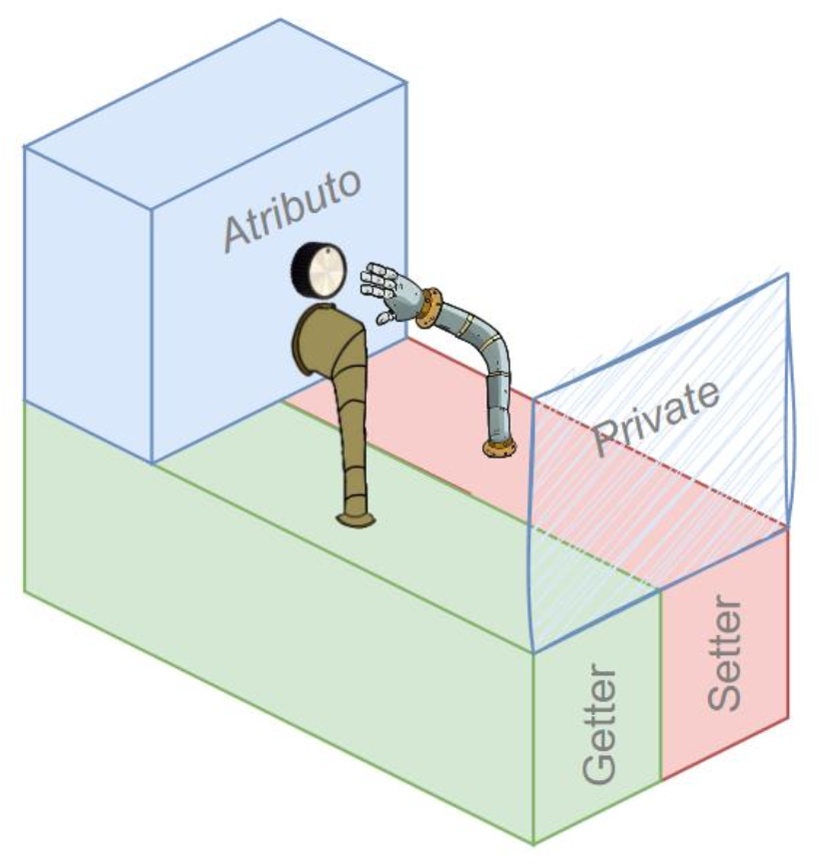
Encapsulamiento
El encapsulamiento en Java es el
concepto de ocultar los detalles
internos de una clase y proporcionar
una interfaz pública para interactuar
con la clase. Esto se logra mediante
el uso de modificadores de acceso
como private, public y protected, así
como mediante el uso de métodos
de acceso (getters) y métodos de
modificación (setters) para acceder
a los datos de la clase.

Slide 8
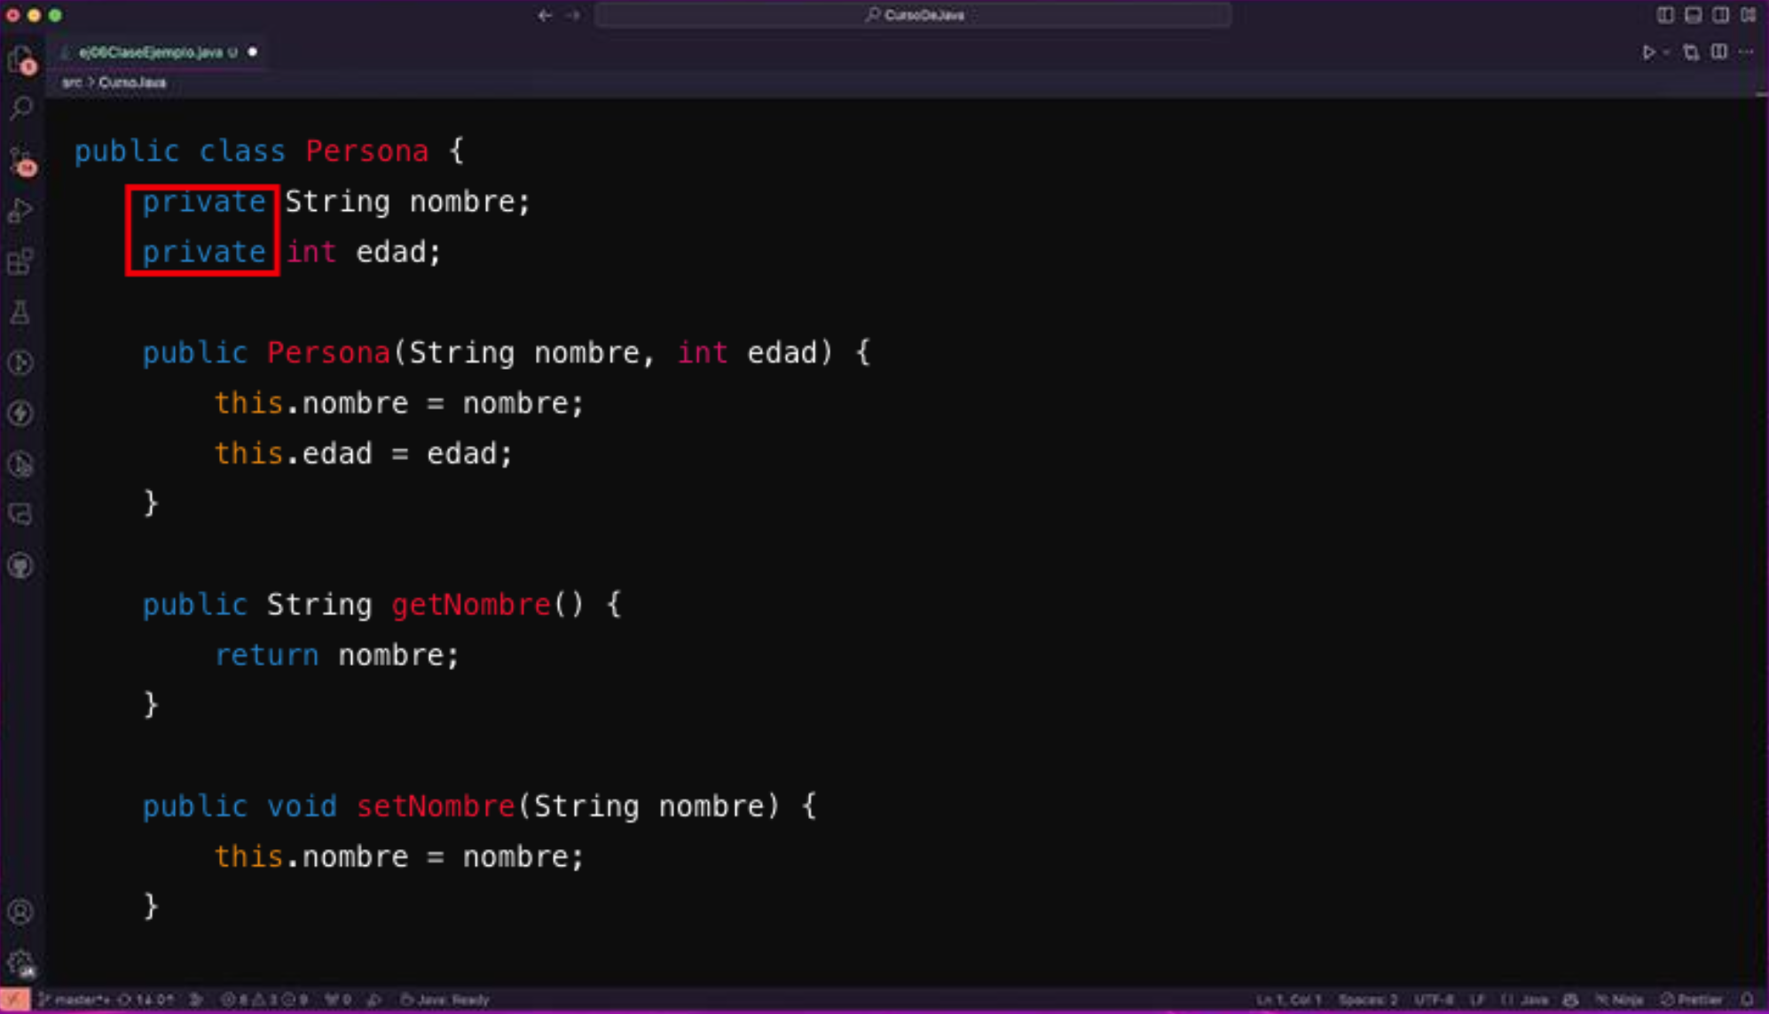
Encapsulamiento

Slide 9
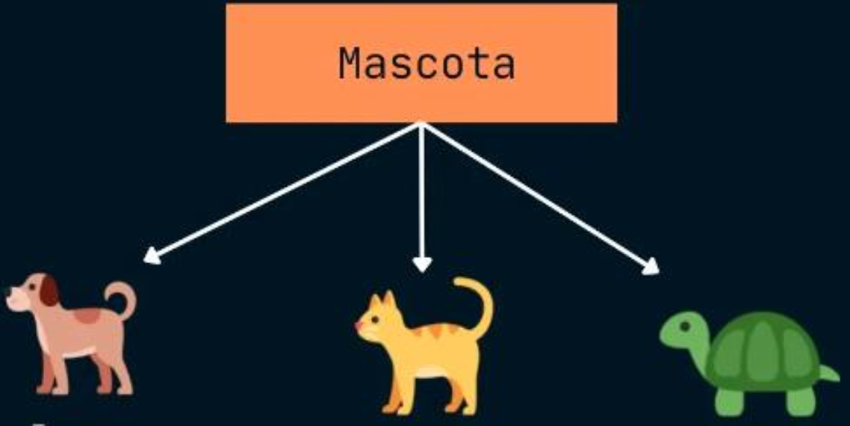
Herencia
Permite crear nuevas clases
basadas en clases existentes. La
clase nueva, llamada subclase o
clase derivada, hereda los
atributos y métodos de la clase
existente, llamada superclase o
clase base. Esto facilita la
reutilización del código y
establece una relación "es-un"
entre las clases.

Slide 10
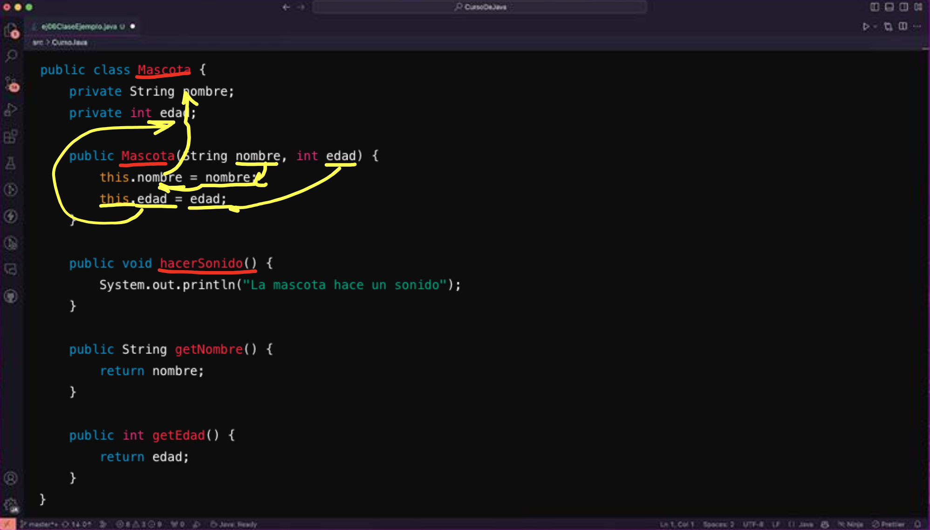
Herencia

Slide 11
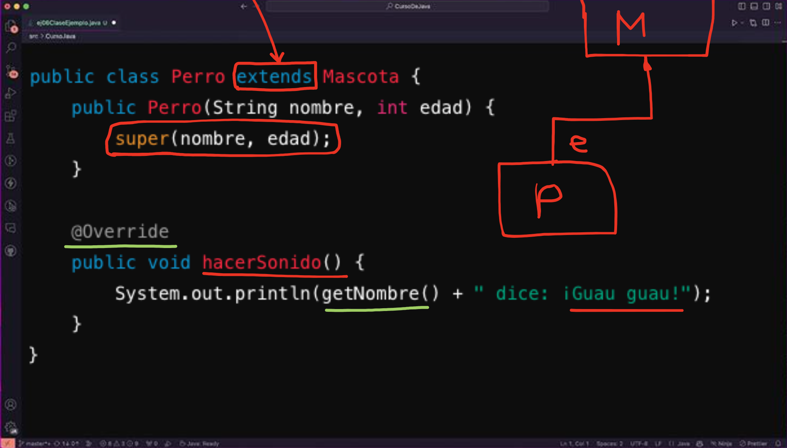
Herencia

Slide 12
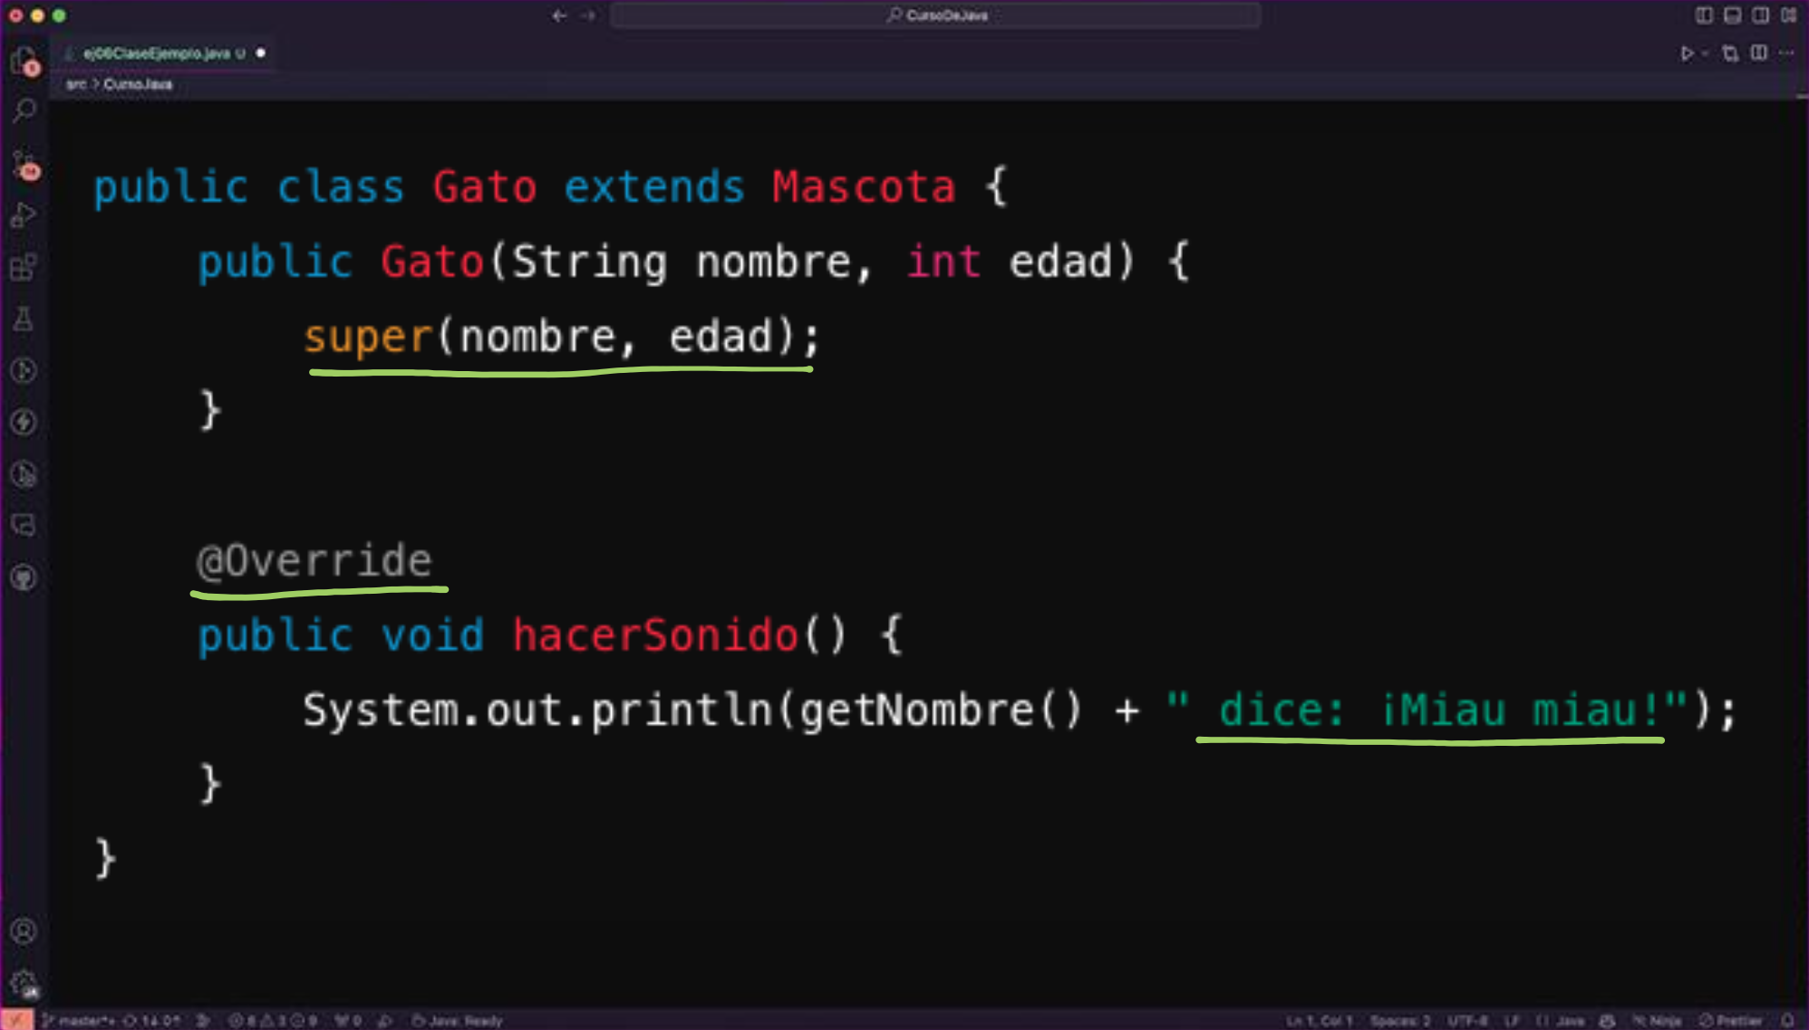
Herencia

Slide 13
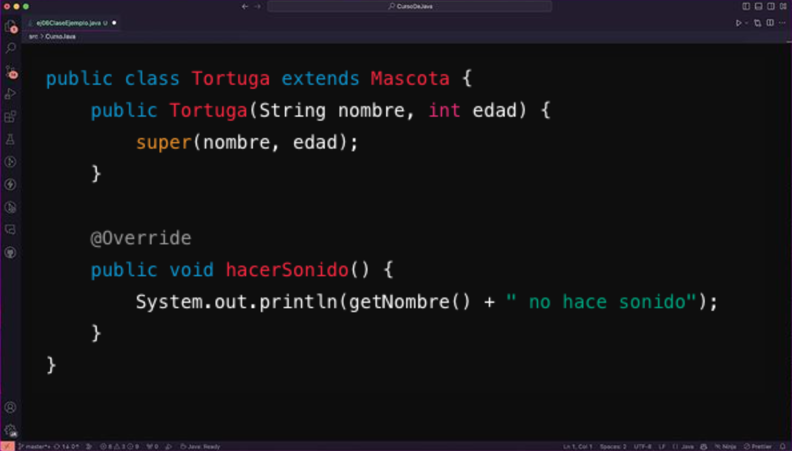
Herencia

Slide 14
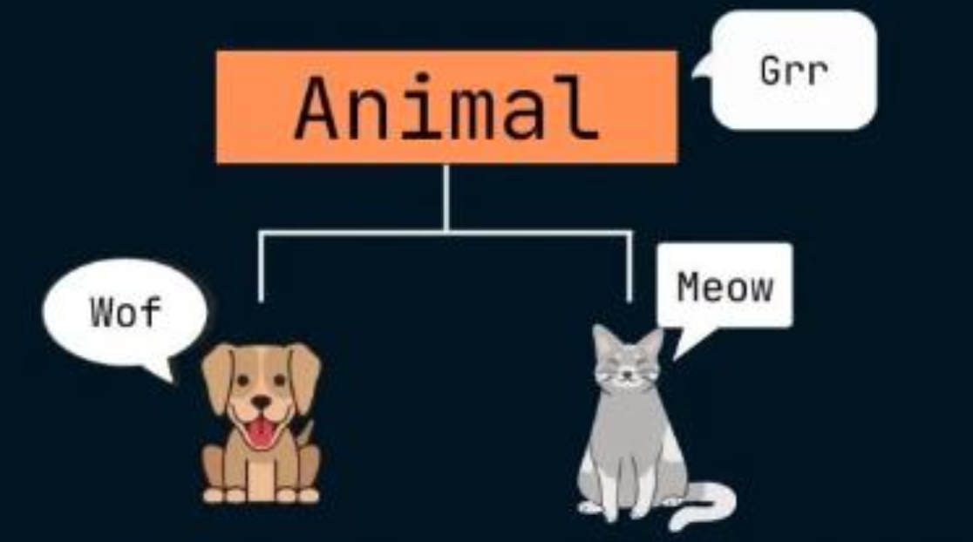
Polimorfismo
Capacidad de objetos de
diferentes clases de responder al
mismo mensaje o llamada a un
método de manera distinta,
según la implementación
específica de cada clase. En otras
palabras, el polimorfismo permite
que un objeto pueda comportarse
de múltiples formas.

Slide 15
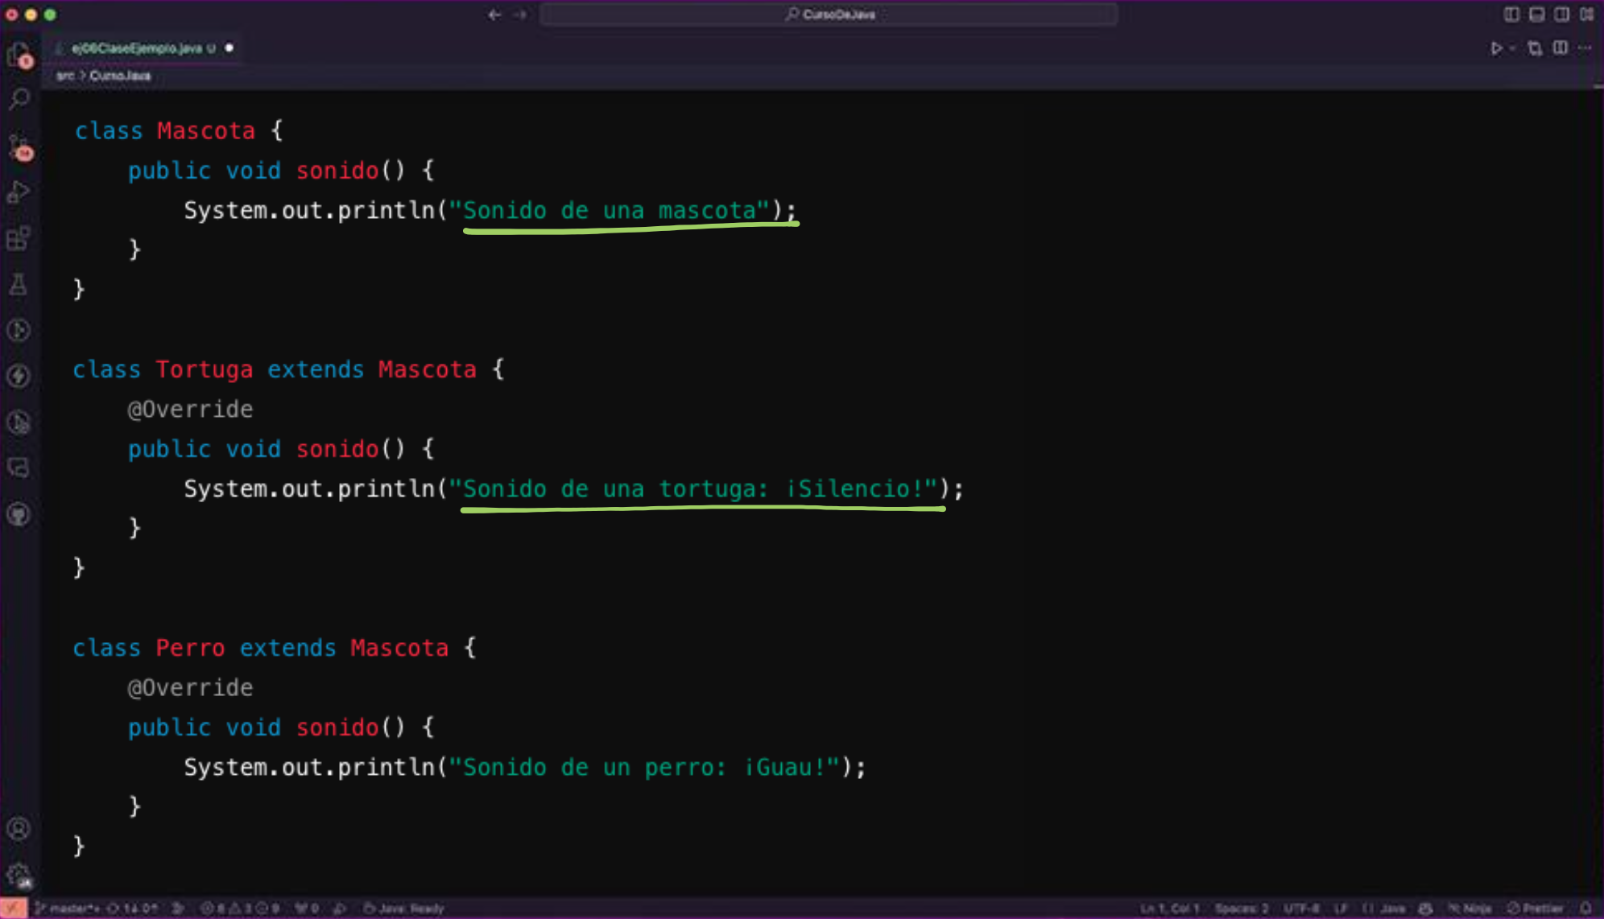
Polimorfismo

Slide 16
Clases
Es un molde para crear objetos. Define
un tipo de objeto según sus atributos
(datos) y métodos (funciones).
Es un modelo que especifica qué
atributos y métodos tendrán los objetos
creados a partir de esa clase.

Slide 17
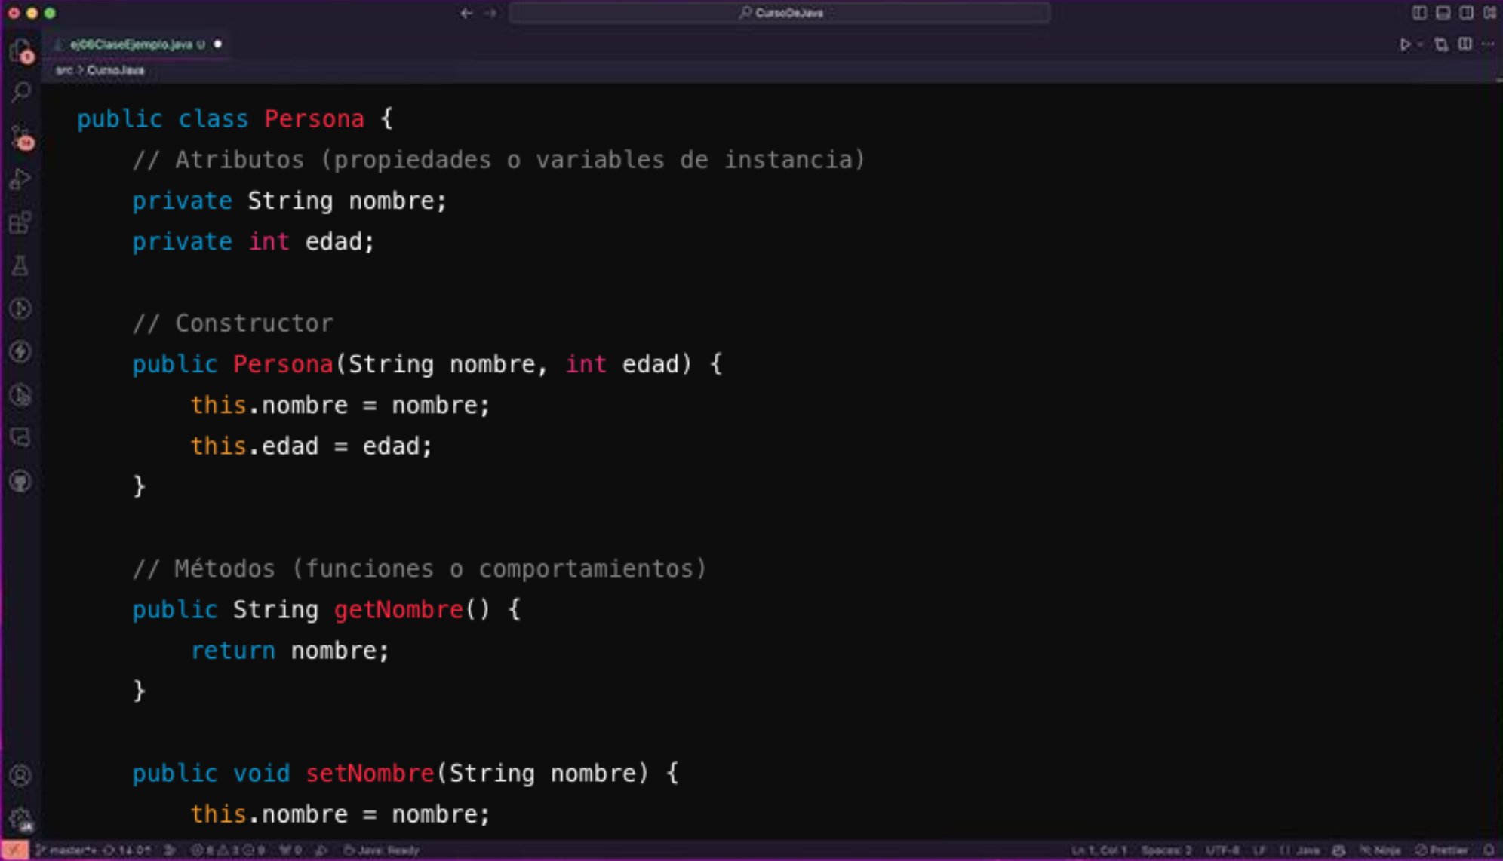
Clases

Slide 18
Objeto
Es una instancia de una clase.
Es una entidad concreta que tiene un
estado y un comportamiento definido
por la clase a partir de la cual se creó.
Cada objeto tiene su propio conjunto de
valores para los atributos definidos en
su clase.

Slide 19
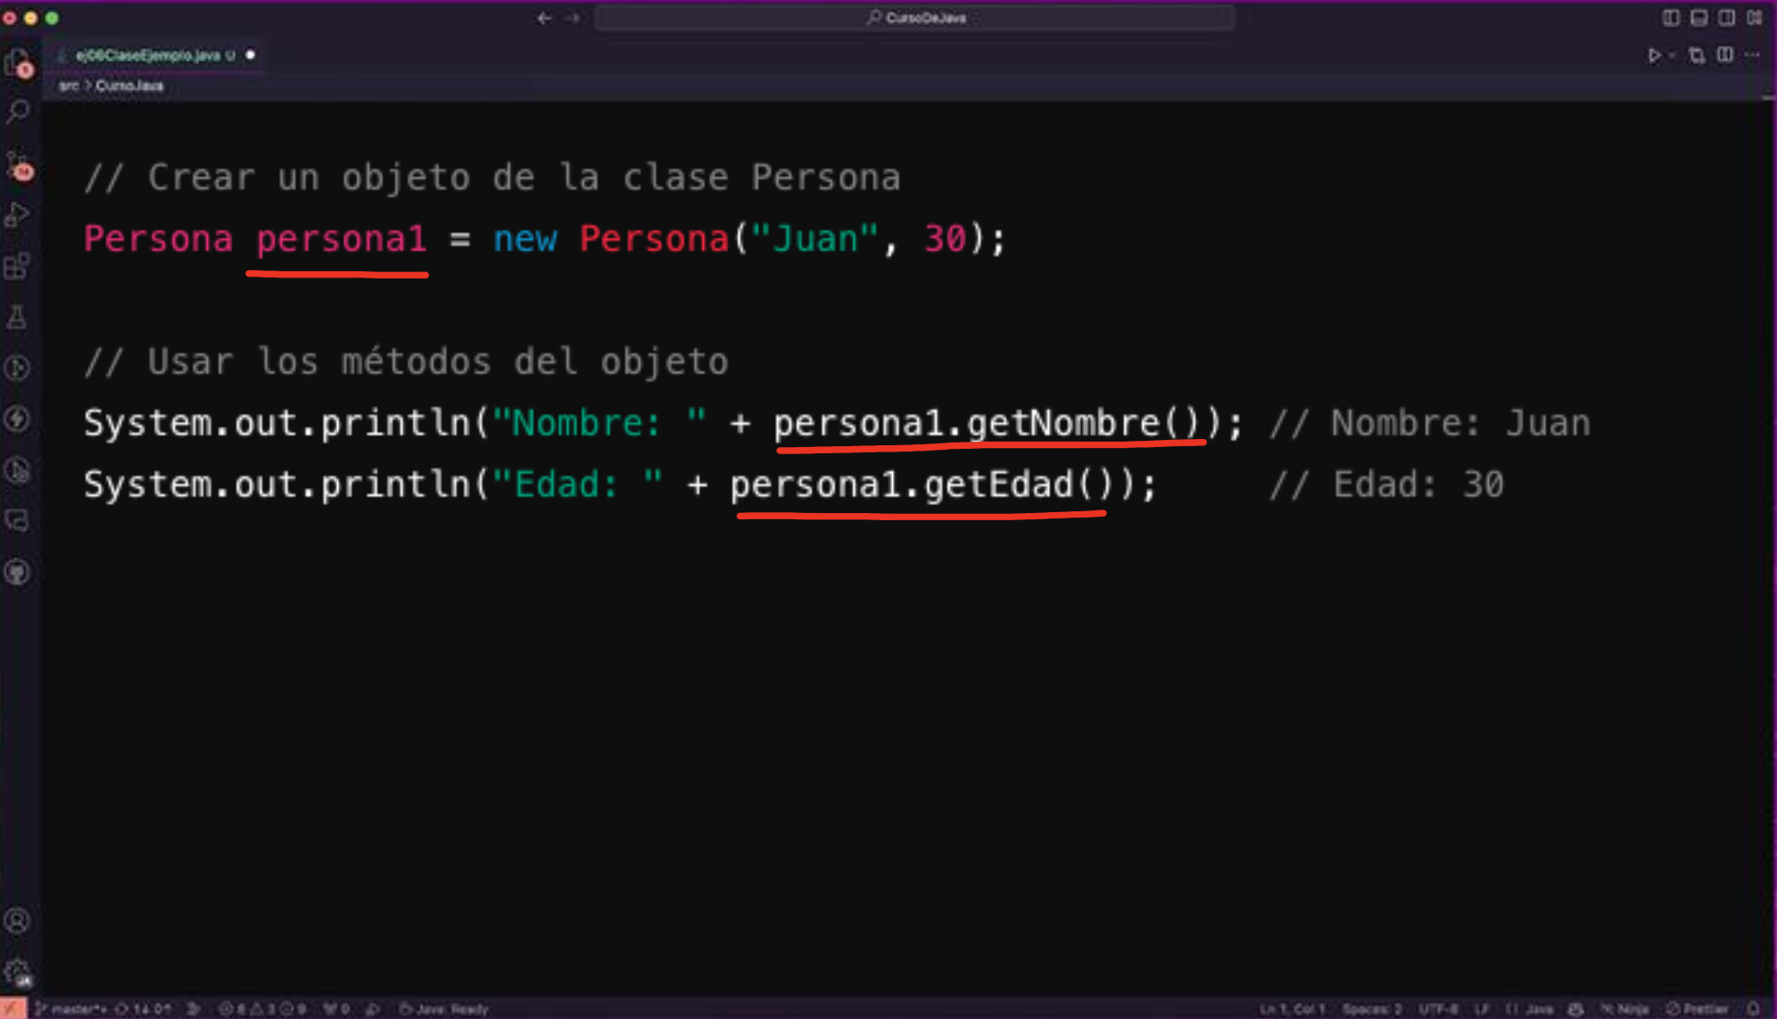
Objeto

Slide 20
Diferencias entre
Clases y Objetos
Clase: Define un tipo de objeto con
atributos y métodos.
Objeto: Una instancia de una clase
que tiene un estado particular y
puede ejecutar métodos definidos
en la clase.

Slide 21
Diferencias entre Clases y Objetos
Definición vs. Instancia
Clase
Es una definición, una
plantilla. No es una entidad
tangible.
Objeto
Es una instancia concreta de
una clase. Es una entidad
tangible que ocupa memoria y
tiene un estado específico.

Slide 22
Diferencias entre Clases y Objetos
Reusabilidad
Clase
Puede ser utilizada para
crear múltiples objetos.
Objeto
Es una única instancia de una
clase específica.

Slide 23
Diferencias entre Clases y Objetos
Estructura vs. Estado
Clase
Define la estructura
(atributos) y el
comportamiento (métodos)
comunes a todos los objetos
de ese tipo.
Objeto
Tiene un estado particular
(valores de atributos) y puede
ejecutar comportamientos
definidos por su clase.

Slide 24
this
La palabra clave this en Java se refiere a
varios usos importantes en la
programación orientada a objetos

Slide 25
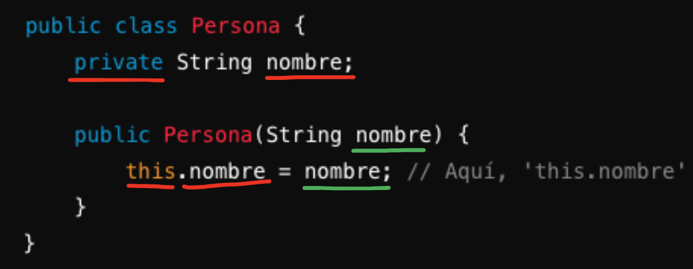
Referencia al objeto actual
this se utiliza para hacer referencia
al objeto actual dentro de la propia
clase. Puede ser útil cuando hay
ambigüedad entre los nombres de
variables de instancia y parámetros
en un método.

Slide 26
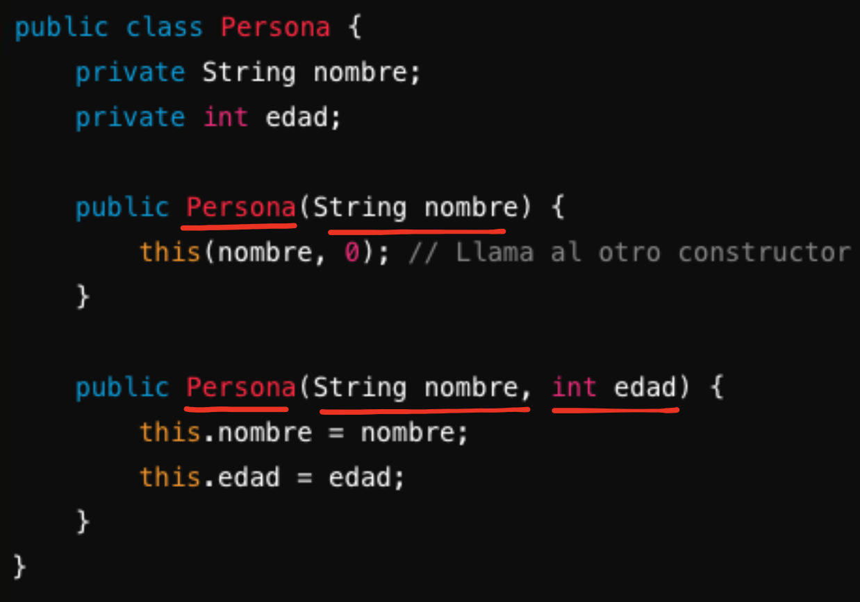
Llamada al constructor de la misma clase
this se puede usar para llamar a otro constructor de
la misma clase desde un constructor. Esta técnica
se llama "reutilización de constructores" o "llamada
al constructor".

Slide 27
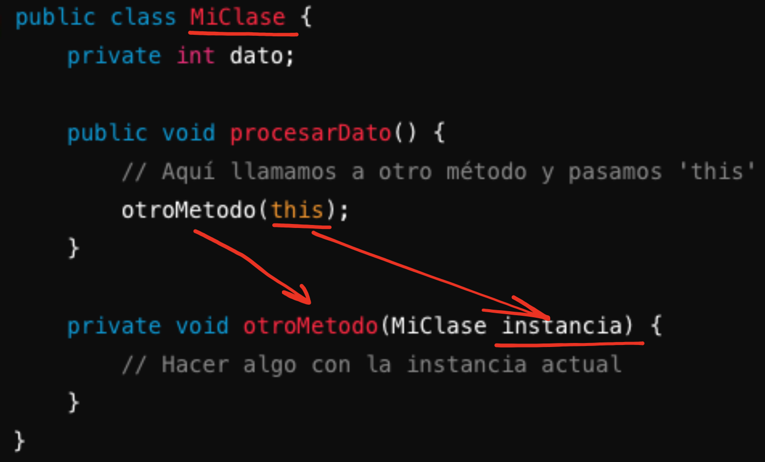
Llamada al constructor de la misma clase
En algunos casos, es útil pasar
la instancia actual como
argumento a otro método.

